Slide 1
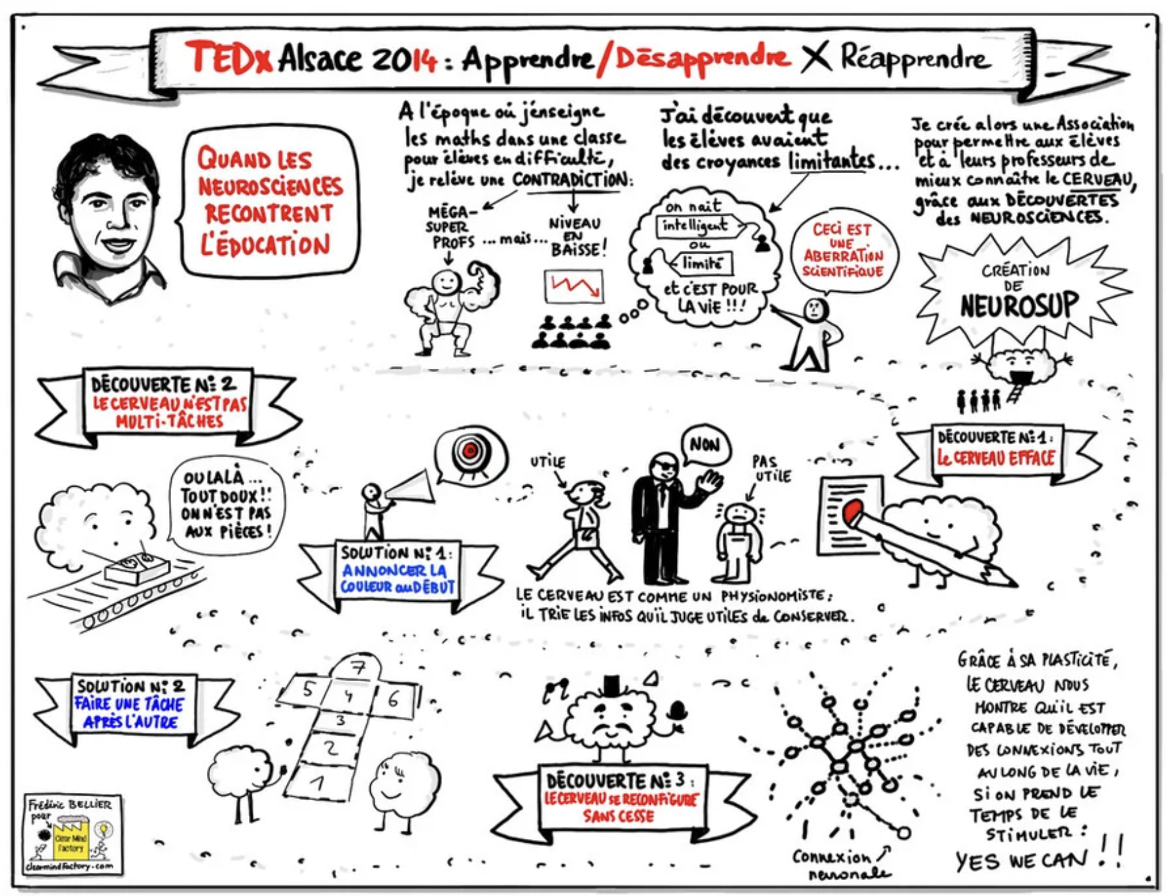
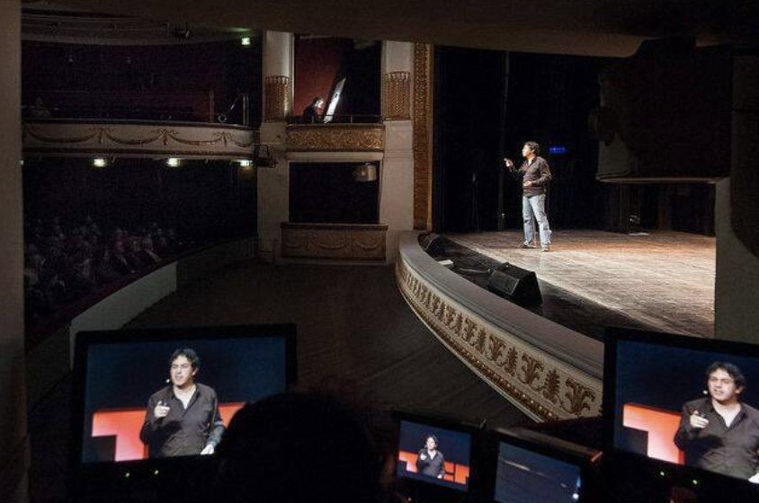
www.neurosup.fr
Notes:
Montrer ce qu’est un facilitateur graphique et que tout le monde aura l’opportunité de l’être grâce à la fresque blanche de 10 m de long (exemple de résultat : le facilitateur graphique lors de mon passage au TEDX)

